Slide 1
SOLARSTONE
Innovatsioon muutuste keerises
Romet Roosalu
CEO / Solarstone OÜ

Slide 2
Päikesekatuse äri areng
2015–2020. aasta
Esimesed väike- ja keskmise suurusega katused, riiklikud roheenerga ja päikseparkide toetused.
2025-2026 ➜
Toetuste vähenemine, taastuvenergiat piisavalt palju, odav hind, pidevalt muutuvad tingimused
Rikkaks ei saagi!
2021-2022. aasta
Energiakriis. Esmane paigalduslaine, investeeringud suurematesse päikese-parkidesse. COVID ja renoveerimine.
2027-2029 ➜ Kohustuslik
Hoonete elektritarbmise kasv, renoveerimine, elektriautode laadimine.
Mõistlik on endale ise toota!
2023-2024. aasta
Suurim paigalduslaine, tööstuslike päikeseparkide lisandumine. Volatiivne (kõrge) elektrihind ja kasvavad võrgutasud.

Slide 3
Elektrifitseerimine
Ventilatsioon
Päikesekatus
4-liikmeline pere ja maja suurus 120 m²
Välis-valgus
+ Soe vesi
~2,600 – 3,500 kWh/aastas
+ Ventilatsioon
~900 – 1,500 kWh/aastas
+ Soojuspump
~3,800 – 4,500 kWh/aastas
++ Elektriline sõiduk
~4,000 – 5,500 kWh/aastas
+ Jahutus
~600 –1,800 kWh/aastas
Elektriline põrandaküte
EV-laadija
AC jahutus
Majapidamise el.tarbimine kokku:
Elektripliit ja -ahi
~7,900 – 11,500 kWh/aastas
Soojuspump ja Soe vesi
TV, PC
Tark maja
Energia-
salvestus-
süsteem

Slide 4

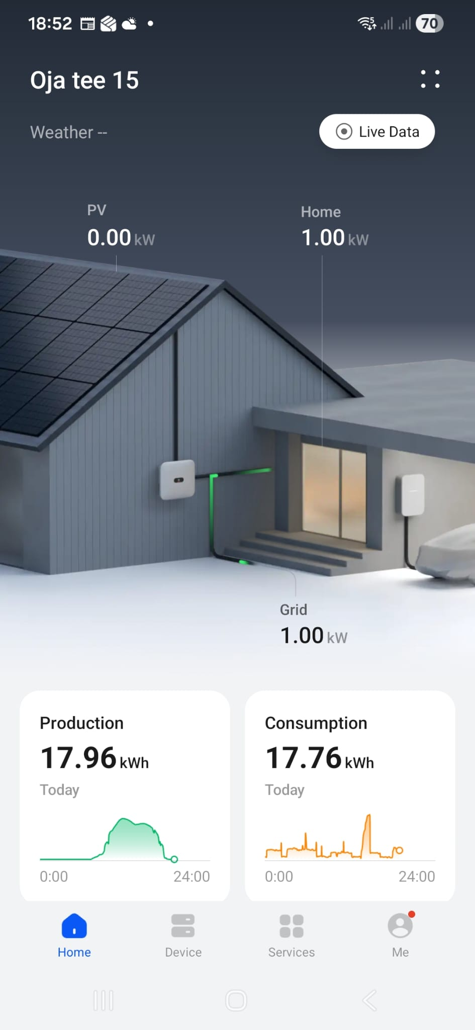
Katus – kodu elektrijaam
Soojuspumpaga köetav pind 130 m² ja tarbevee tootmine, aastane tarbimine 11 752 kWh/aastas
27. veebruar 2026
100 % hoone elektrivajadusest tootis päiksekatus

Slide 5
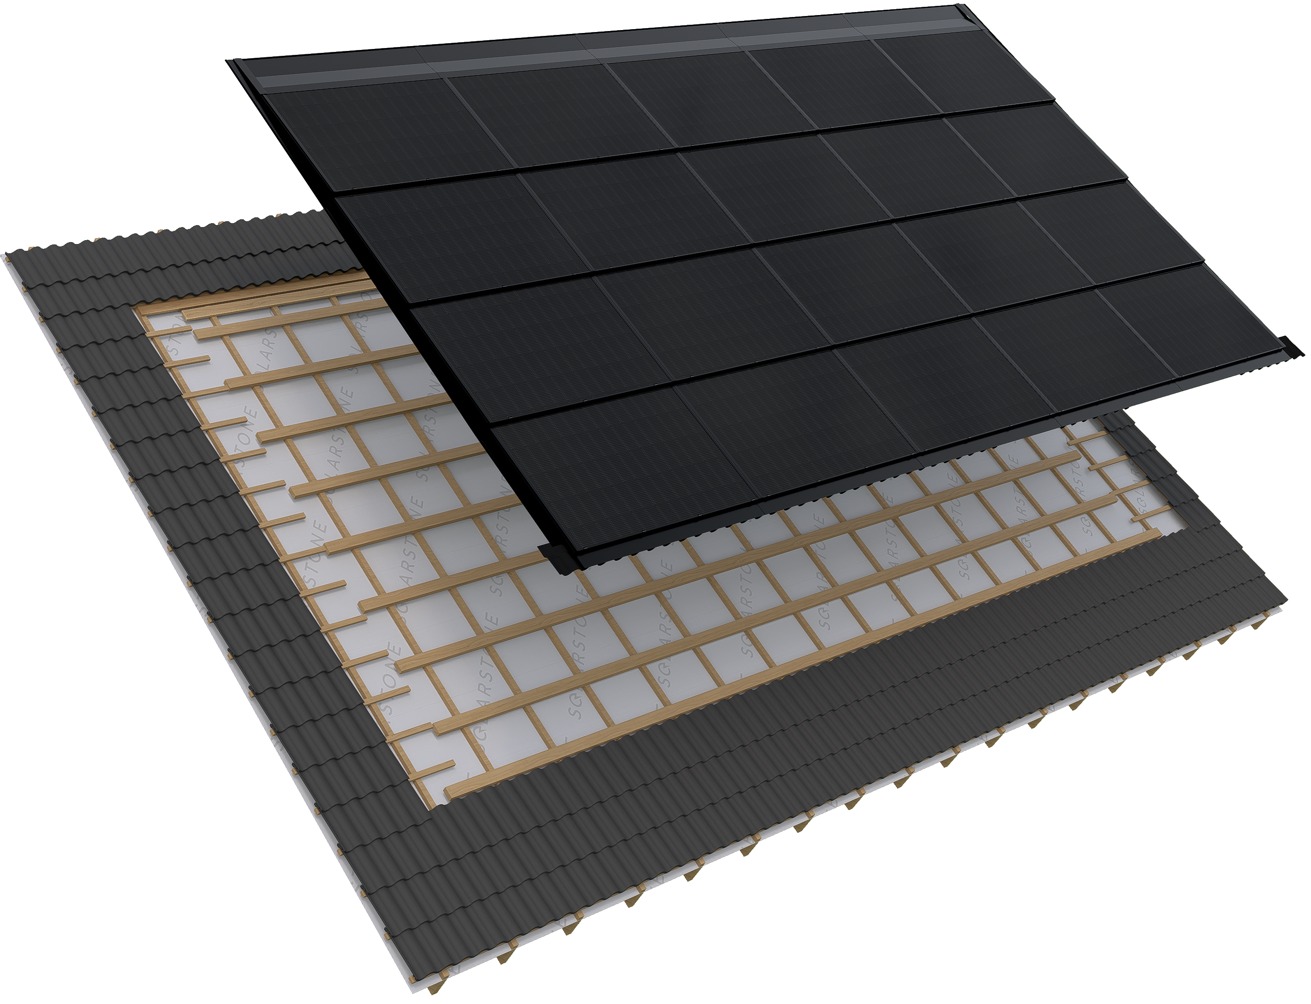
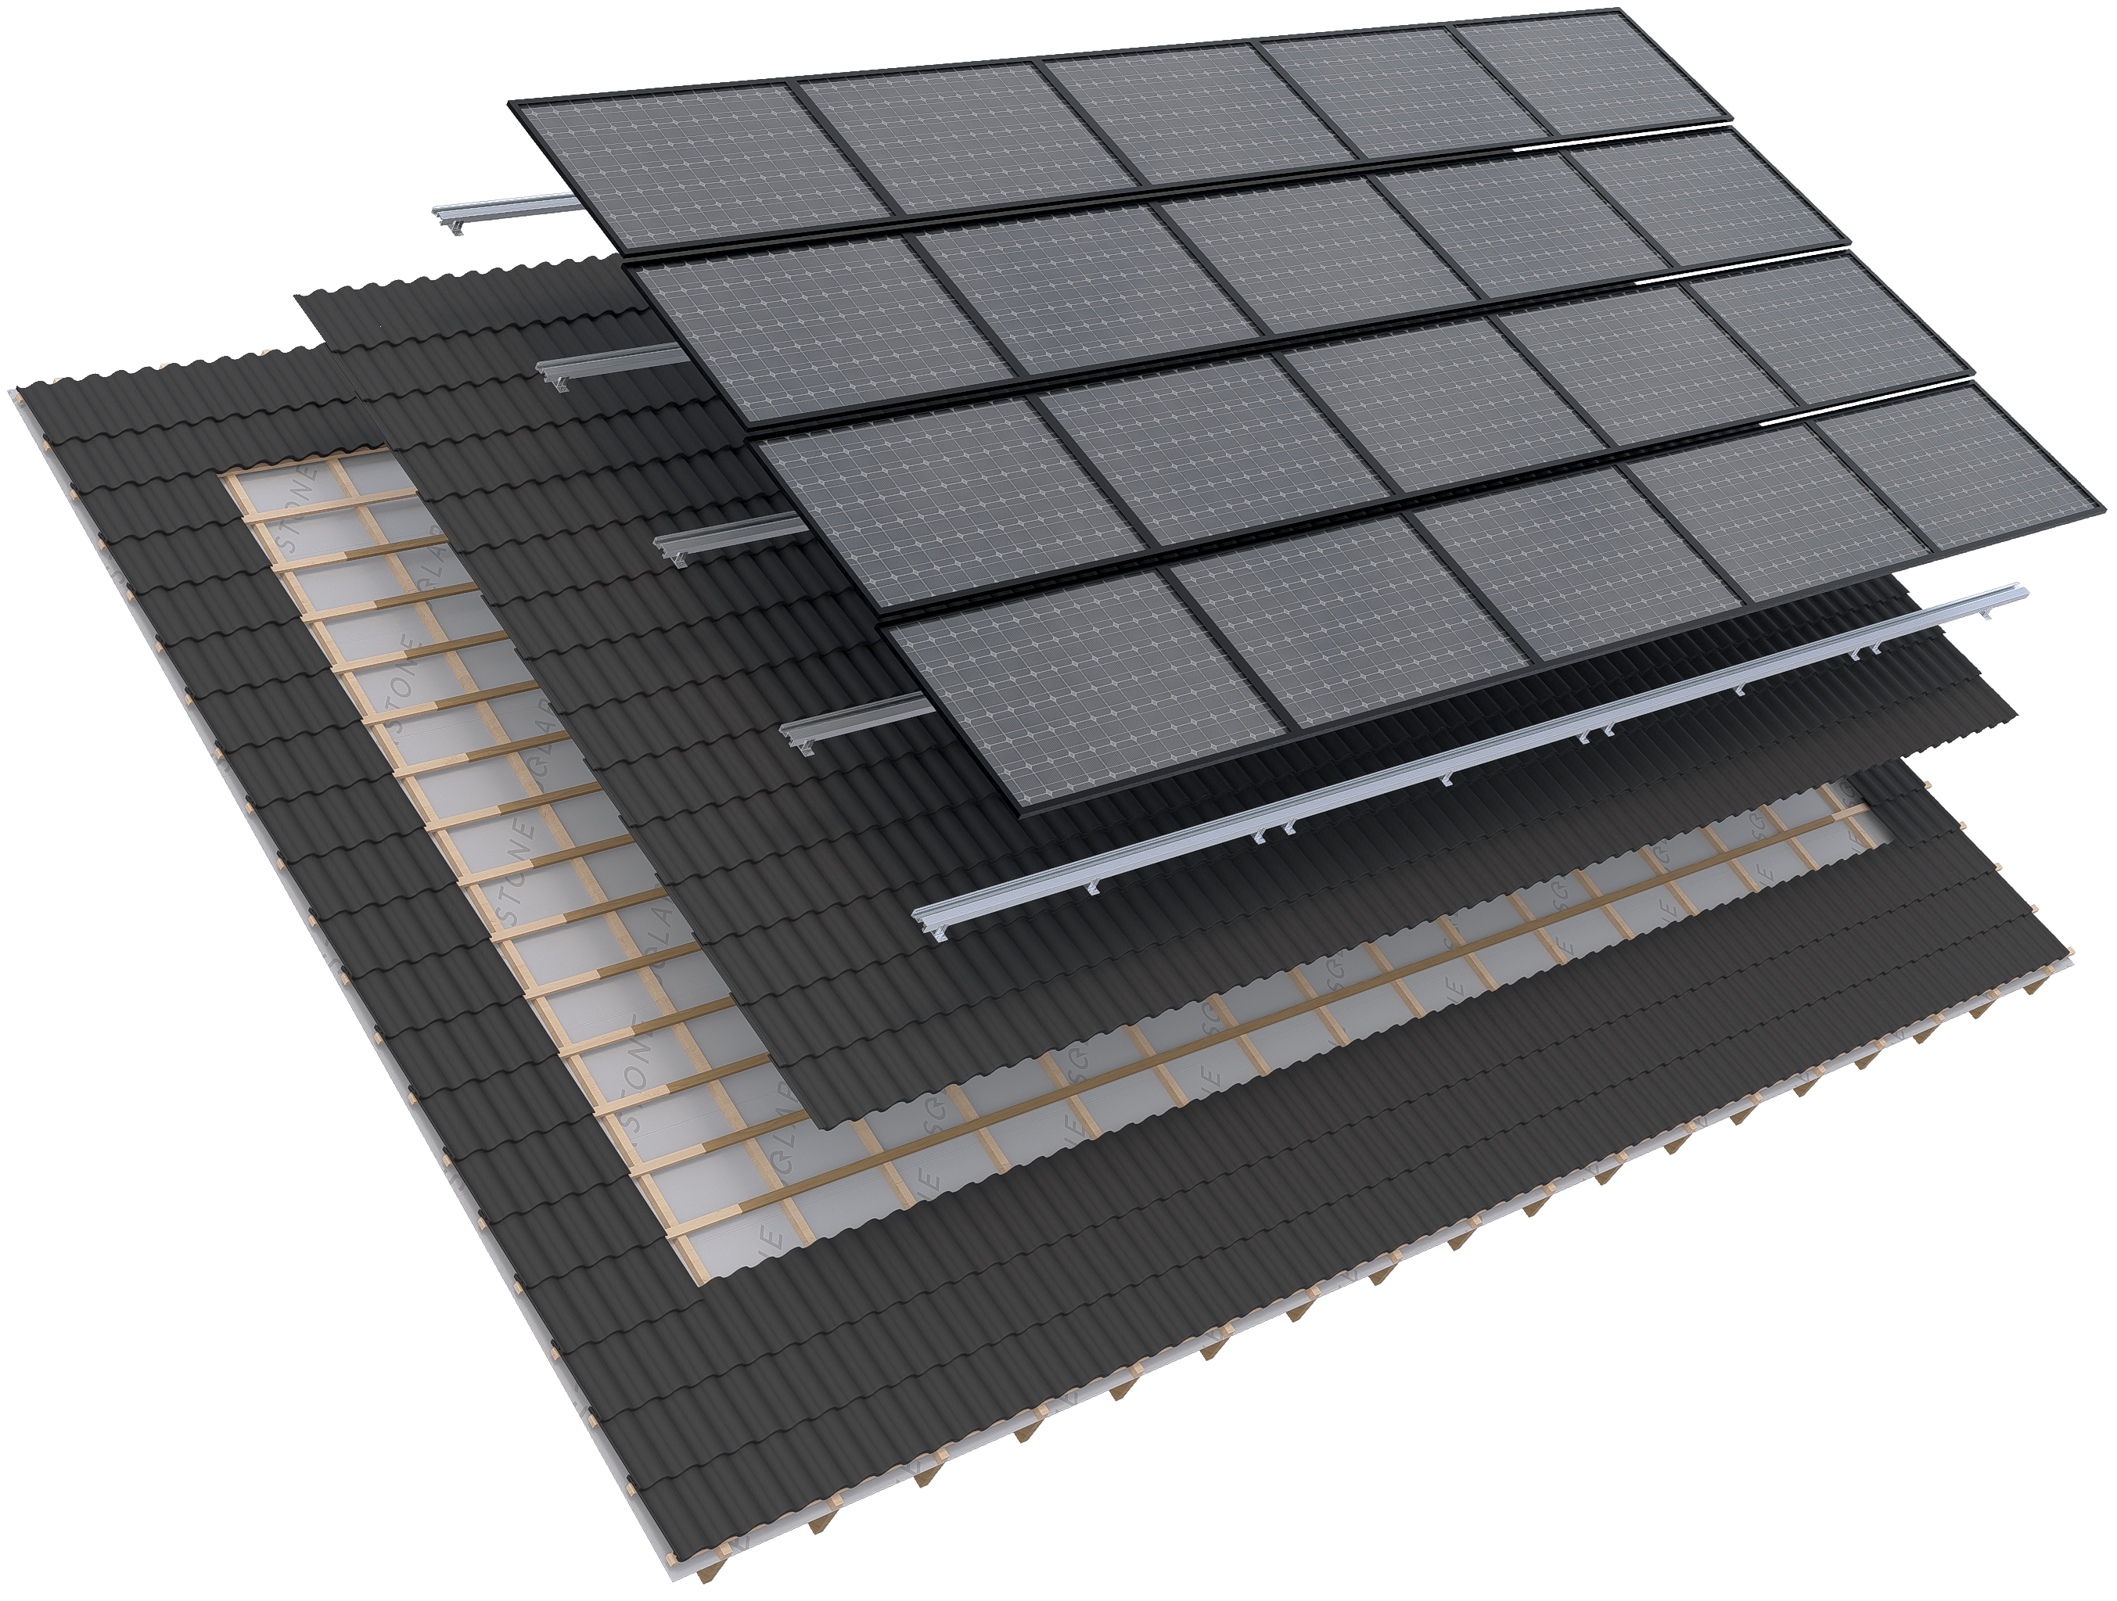
2-in-1 päikesekatus
Põhiprintsiip: Vähem materjali, väiksem tööjõukulu
Building Applied Photovoltaics (BAPV)
Katusematerjali peale paigaldatavad tavalised päiksepaneelid
Katusematerjal + päikesepaneelid → rohkem materjali, mitu paigaldusmeeskonda
Building Integrated Photovoltaics (BIPV)
Kaks ühes päikesekatuse katusekatte materjal
Katuse konstruktsioon + päikesekatus → vähem materjali, kergem katus, üks paigaldaja
6 kihti: Päikesepaneelid
Kinnitus-süsteem
Katusematerjal
Roovitus
Aluskate
Sarikad
4 kihti: Solar Full Roof™
Roovitus
Aluskate
Sarikad
Notes:
Mis vahe on päikesepaneelidel katusel ja

Slide 6

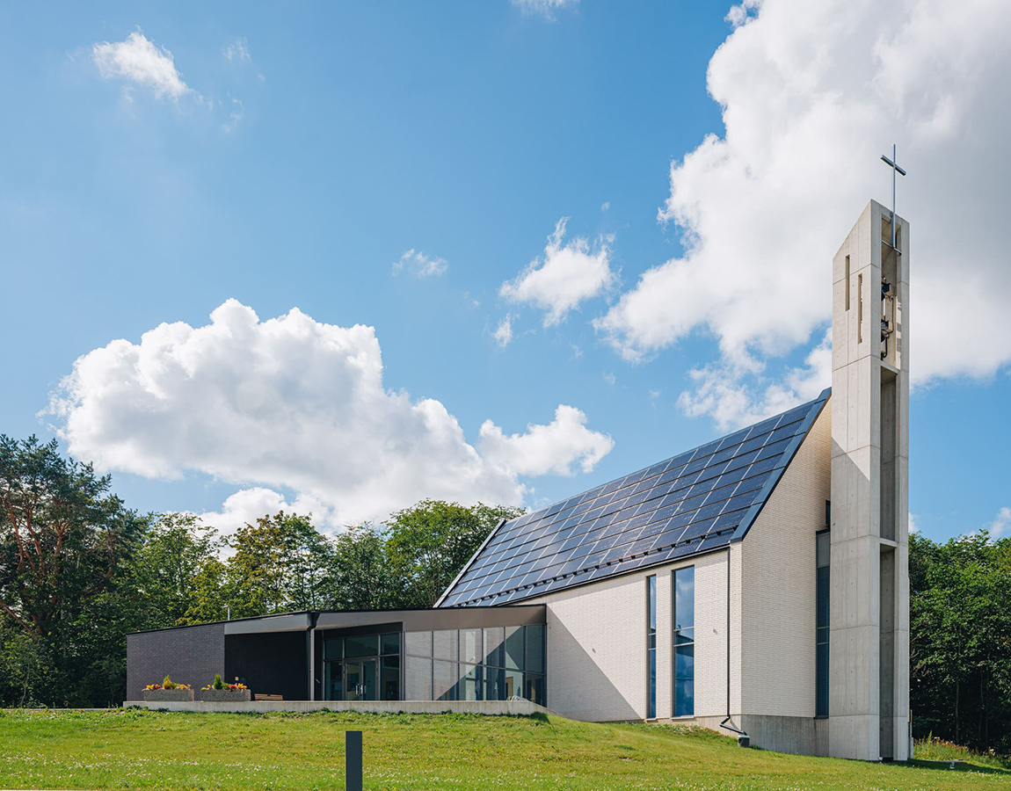

Slide 7
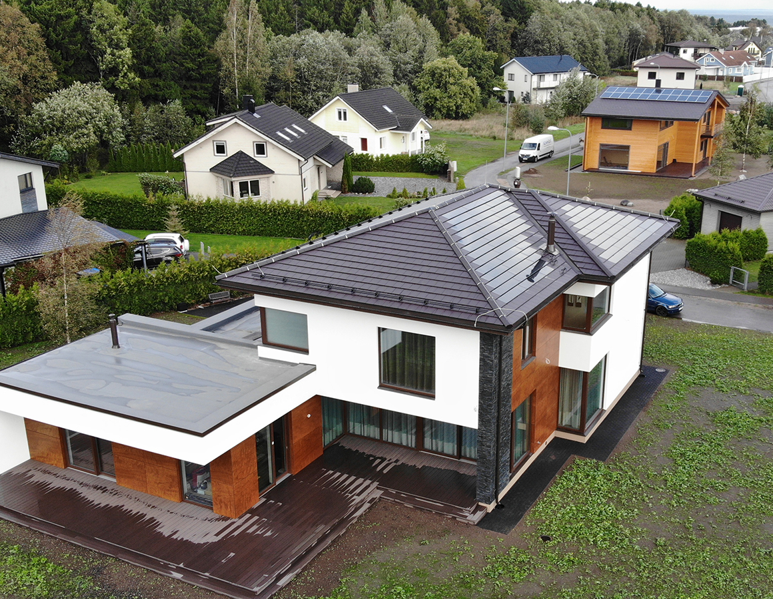

Slide 8
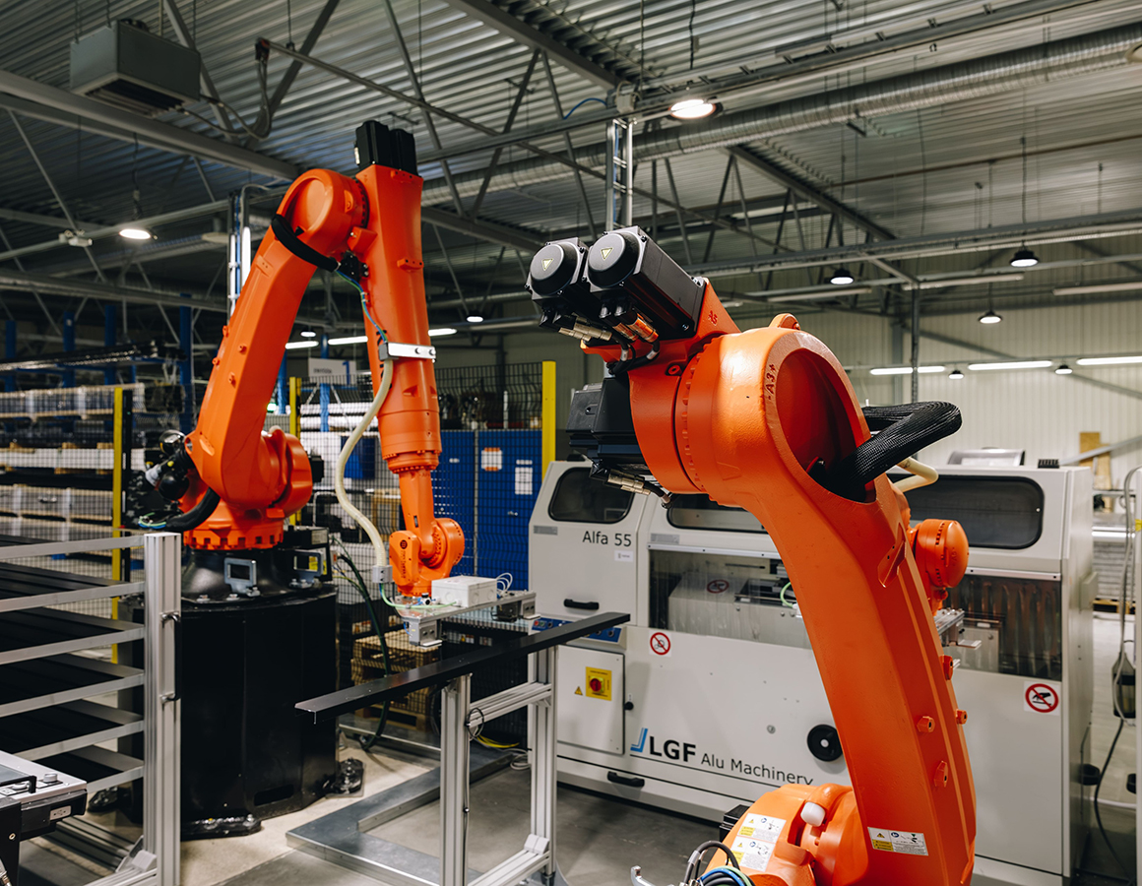

Slide 9
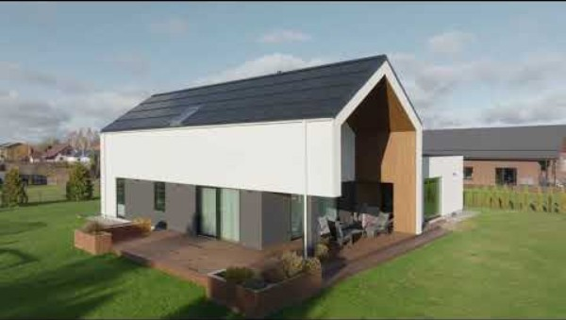

Slide 10
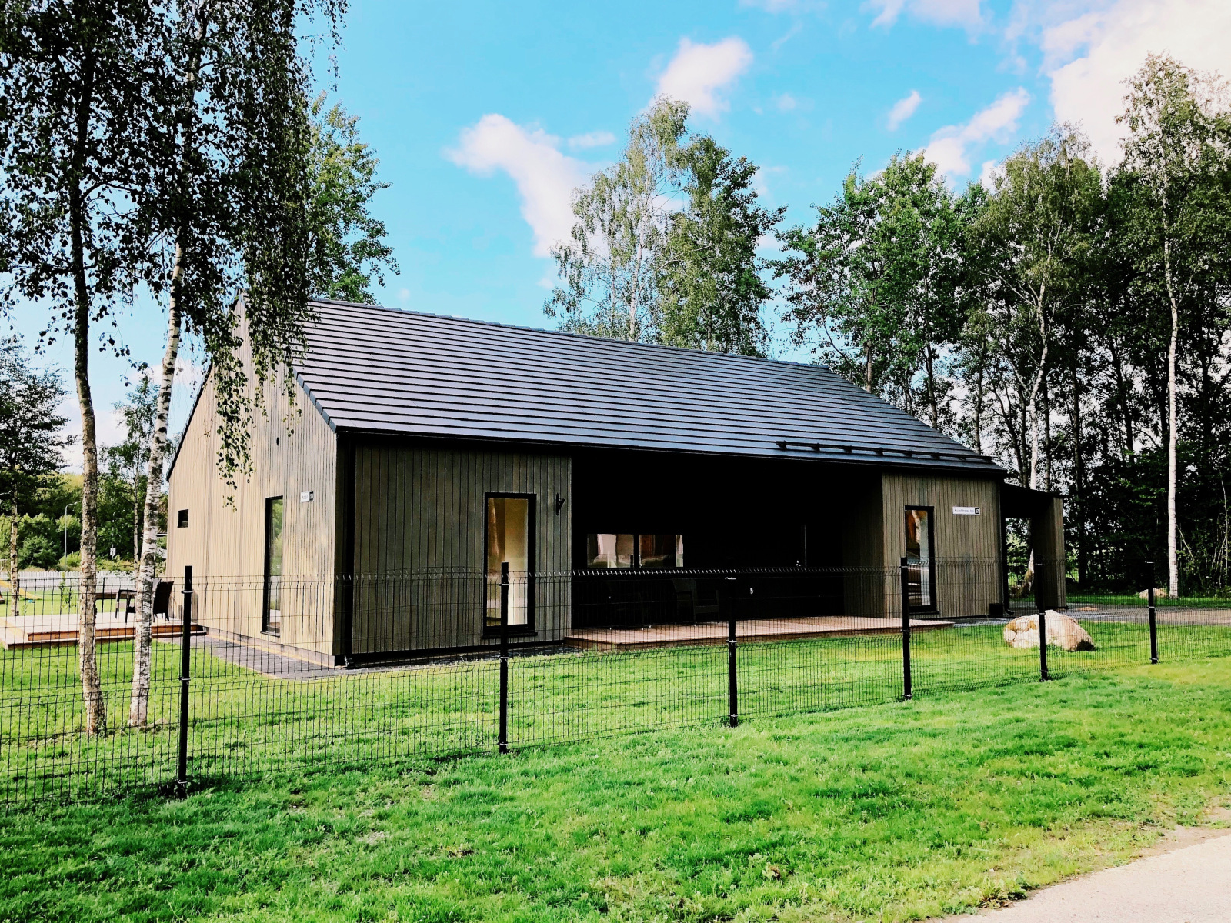

Slide 11
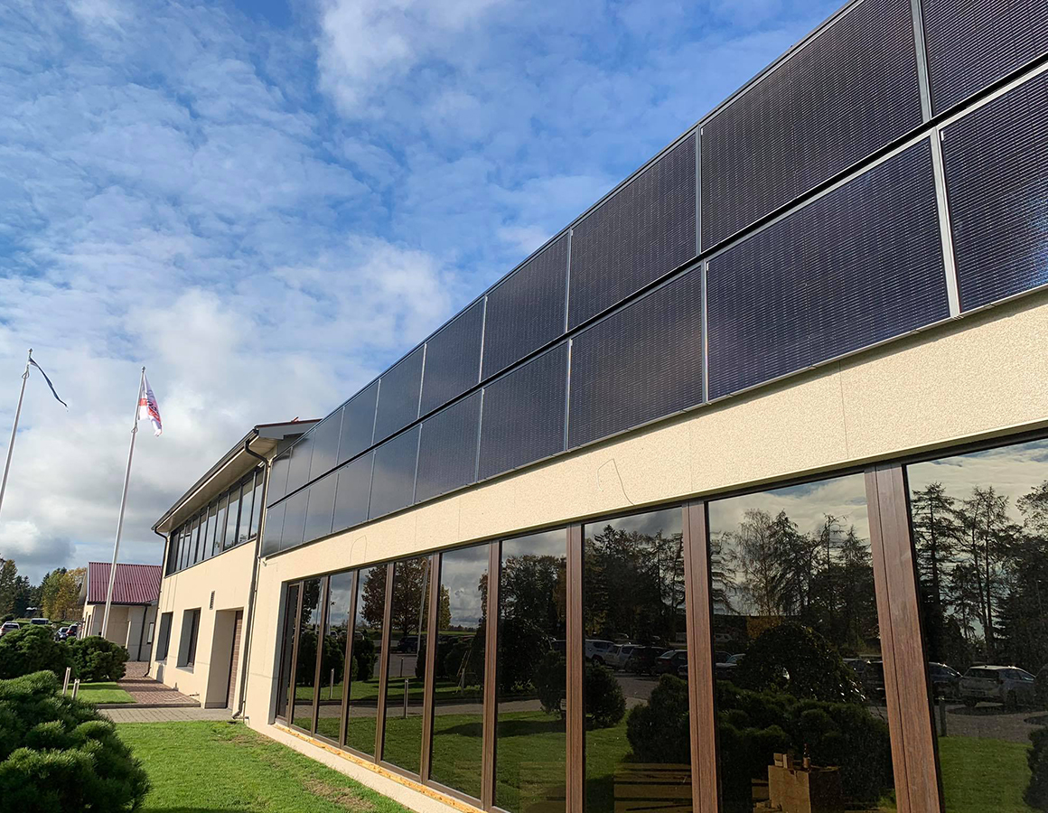

Slide 12
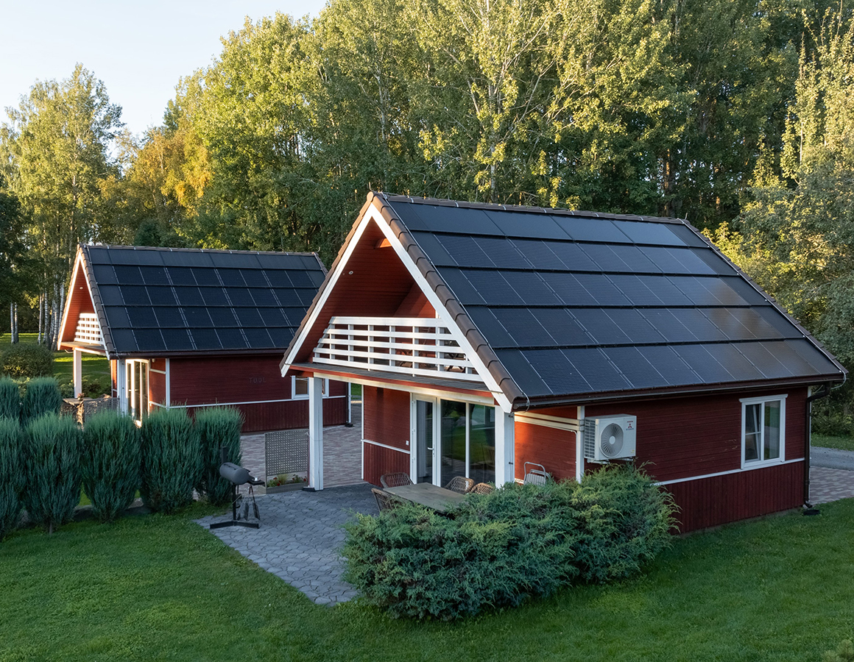

Slide 13
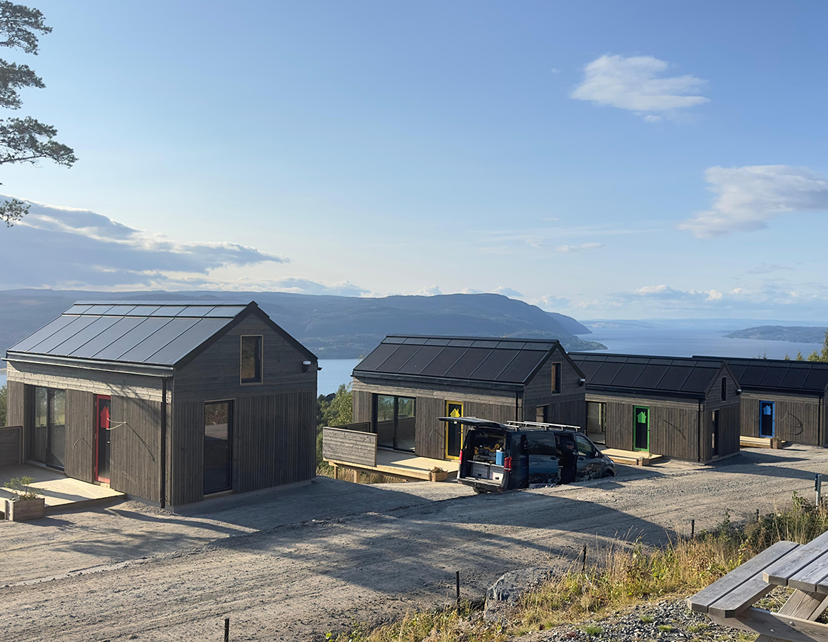

Slide 14
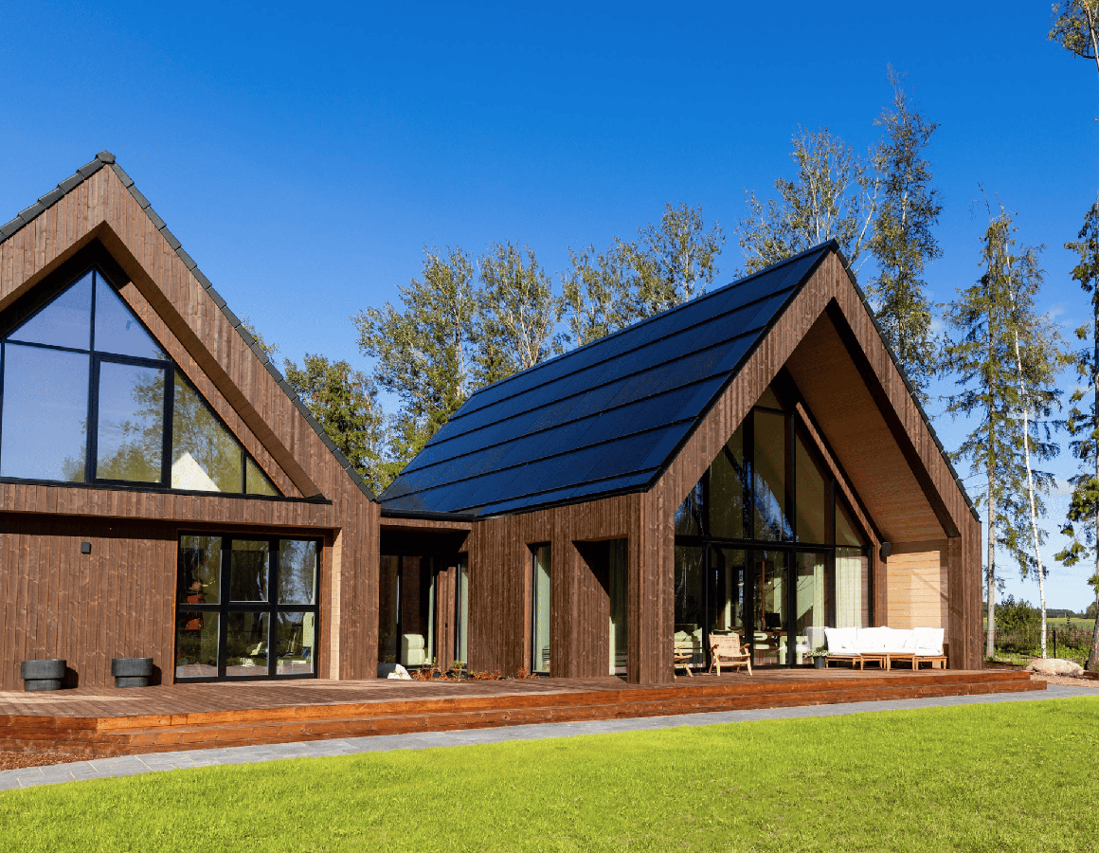

Slide 15
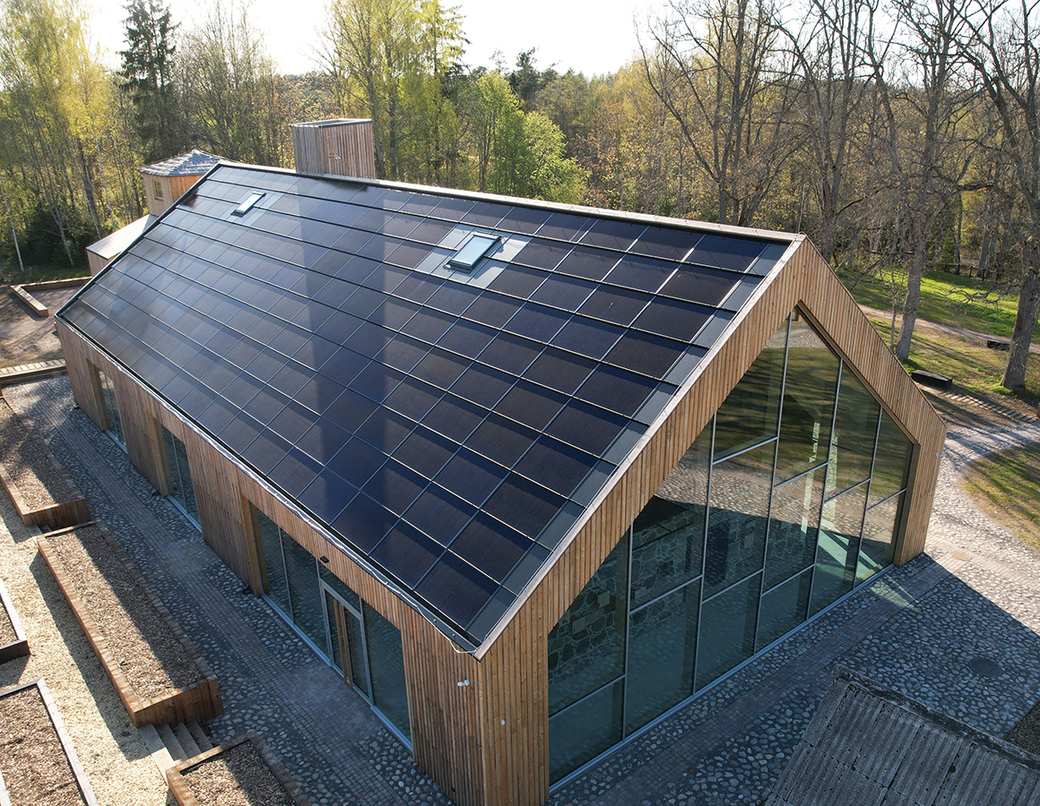

Slide 16
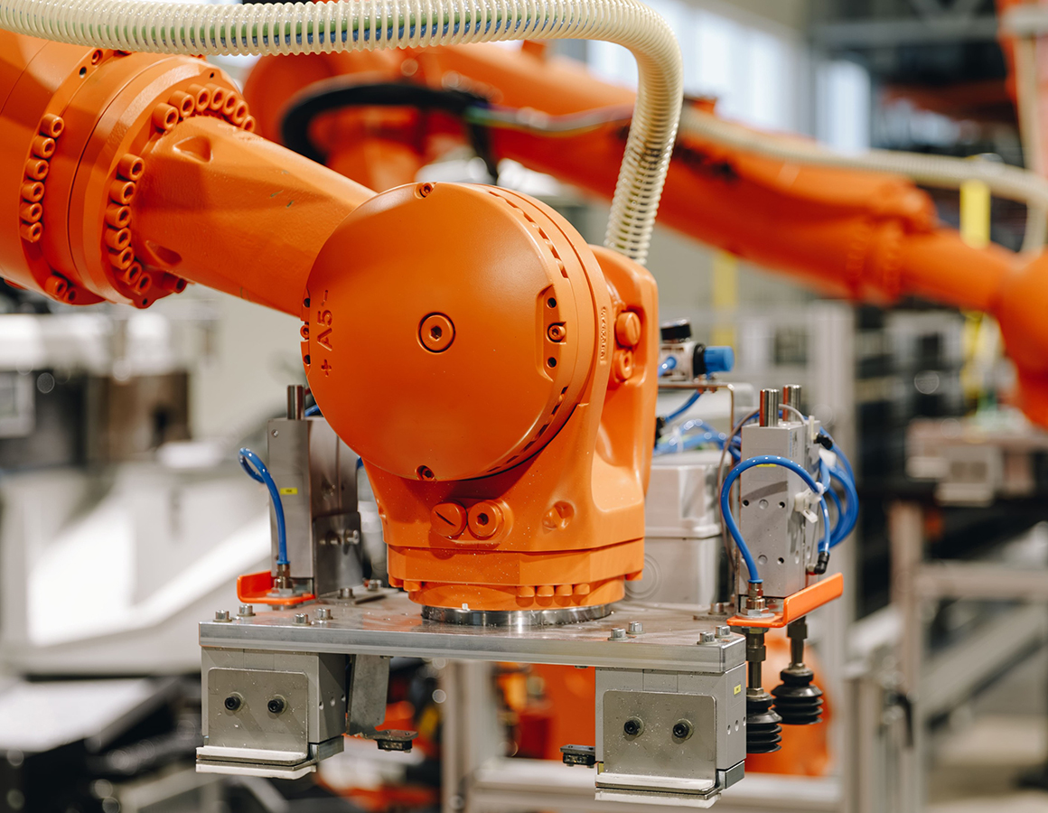

Slide 17
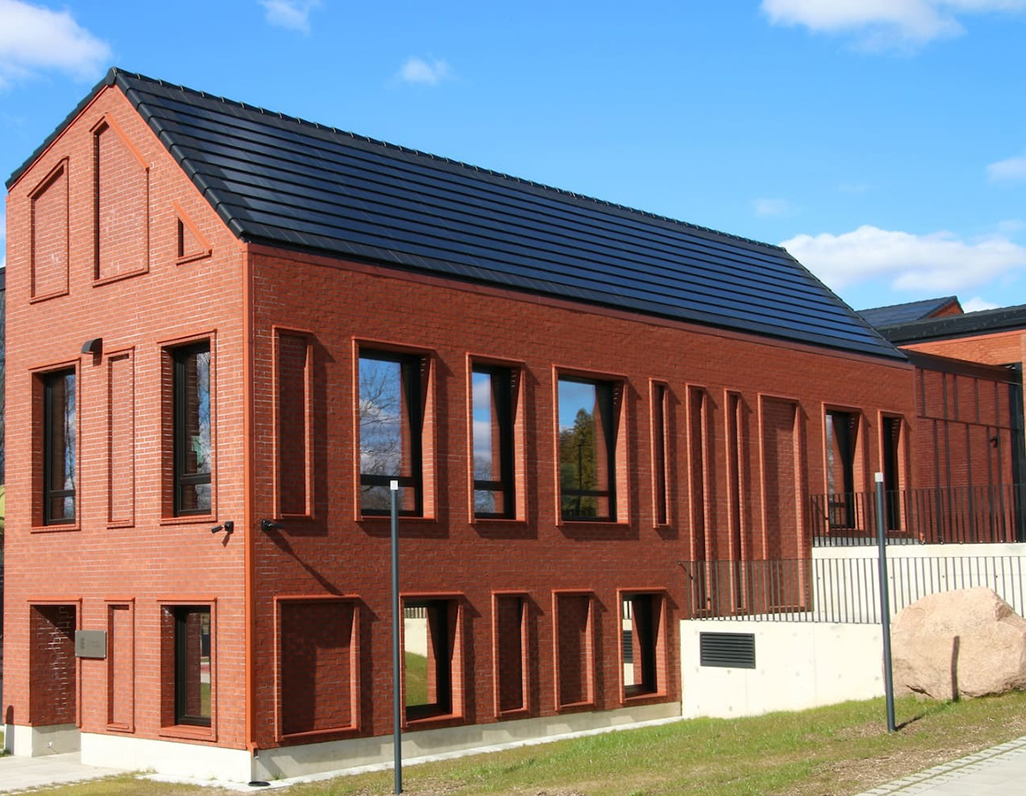

Slide 18
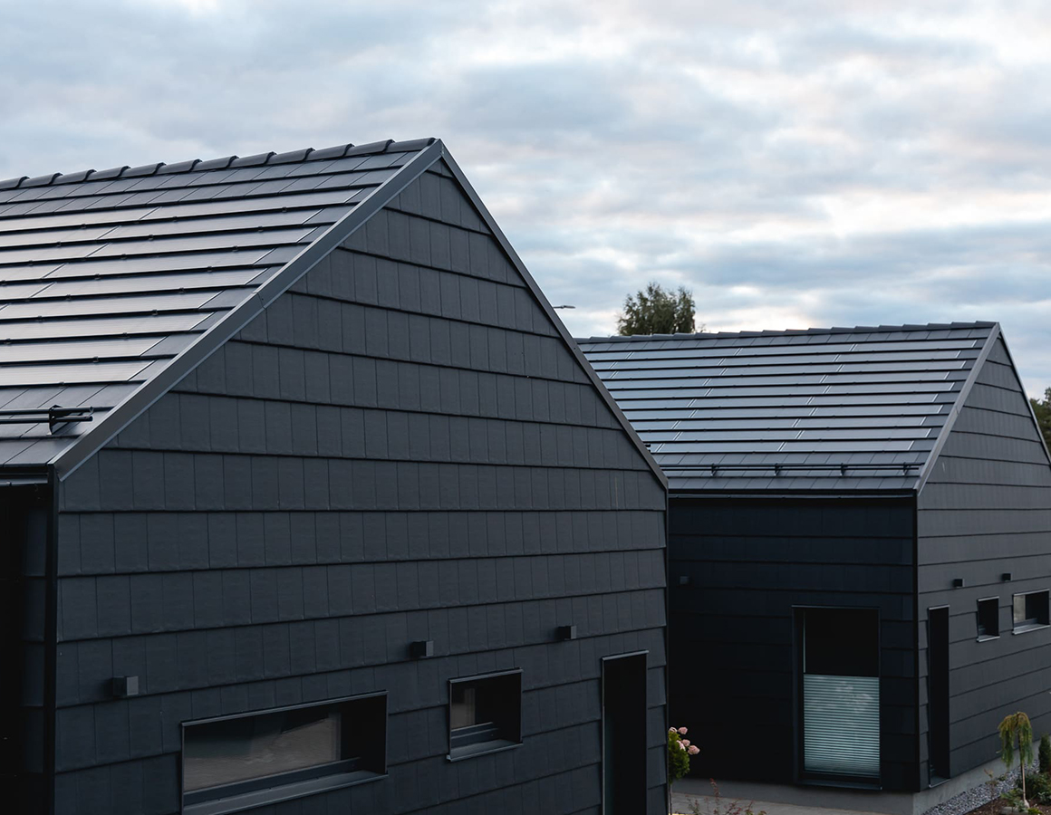

Slide 19
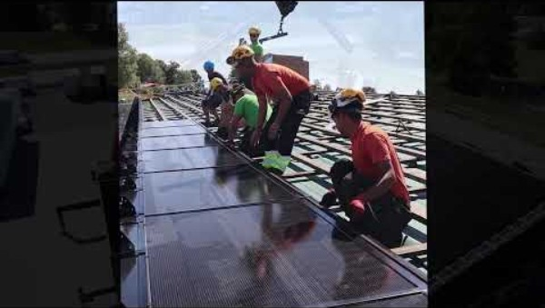

Slide 20
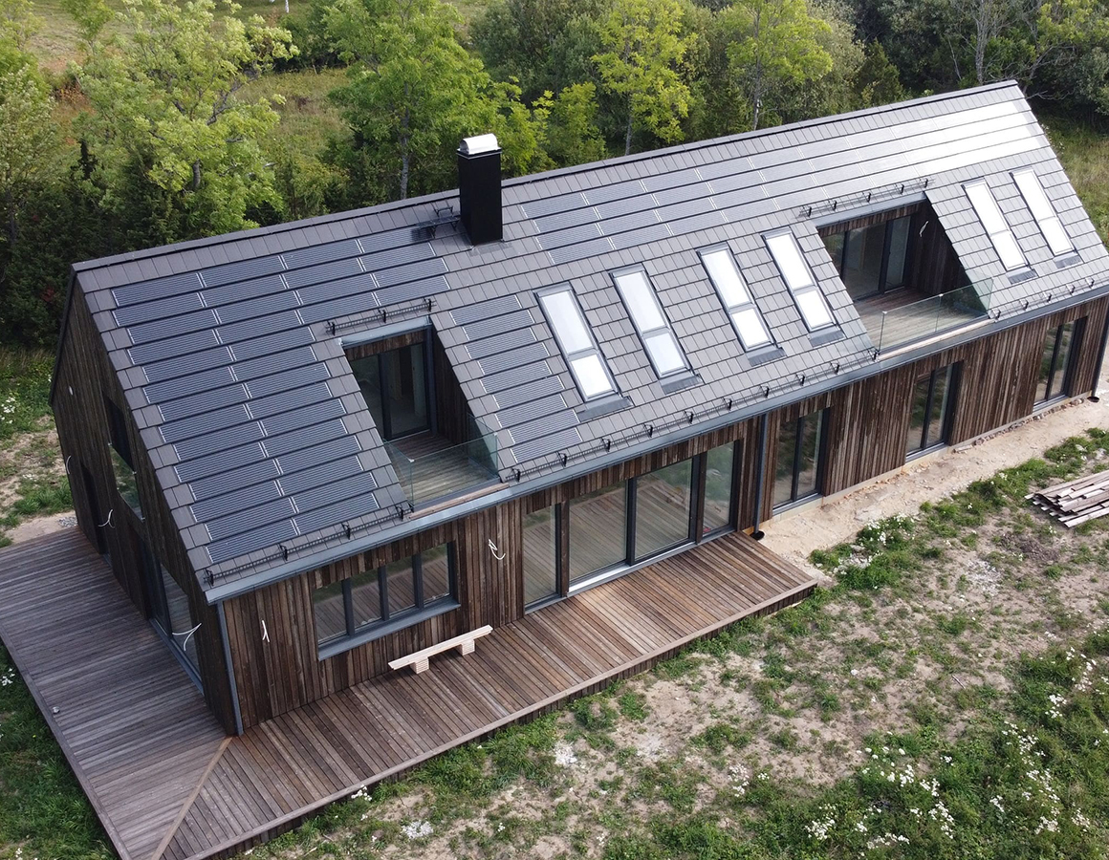

Slide 21
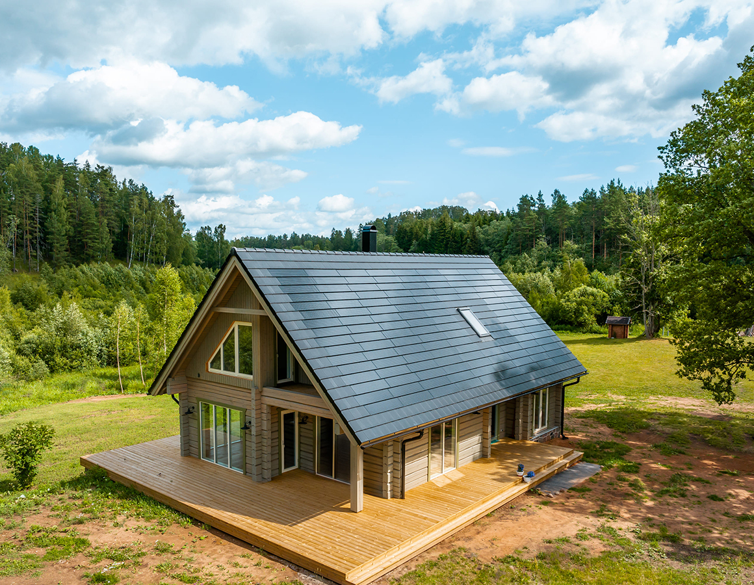

Slide 22
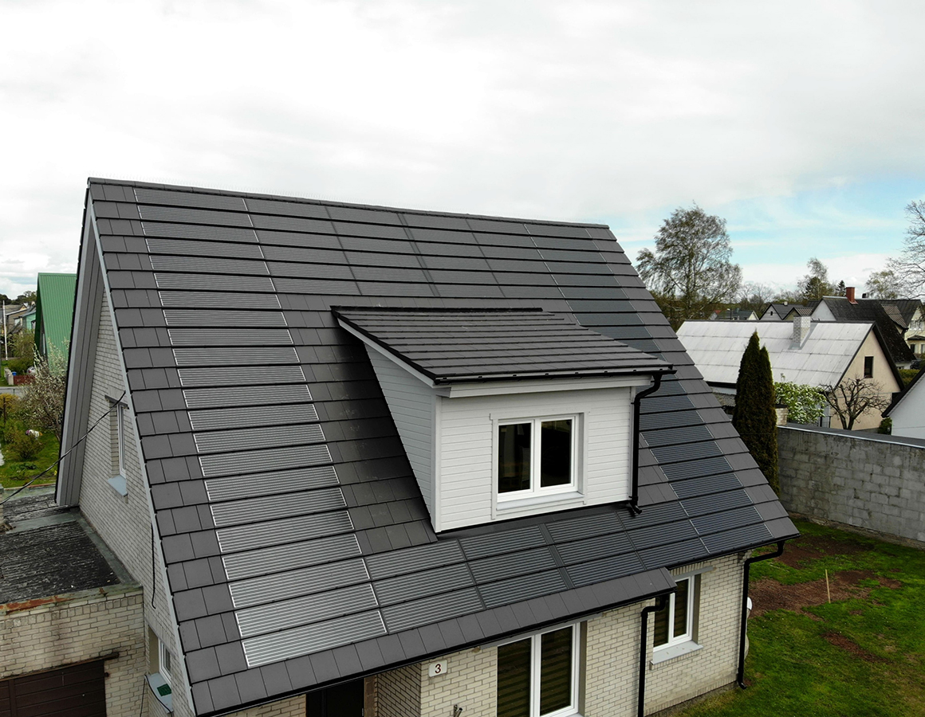

Slide 23
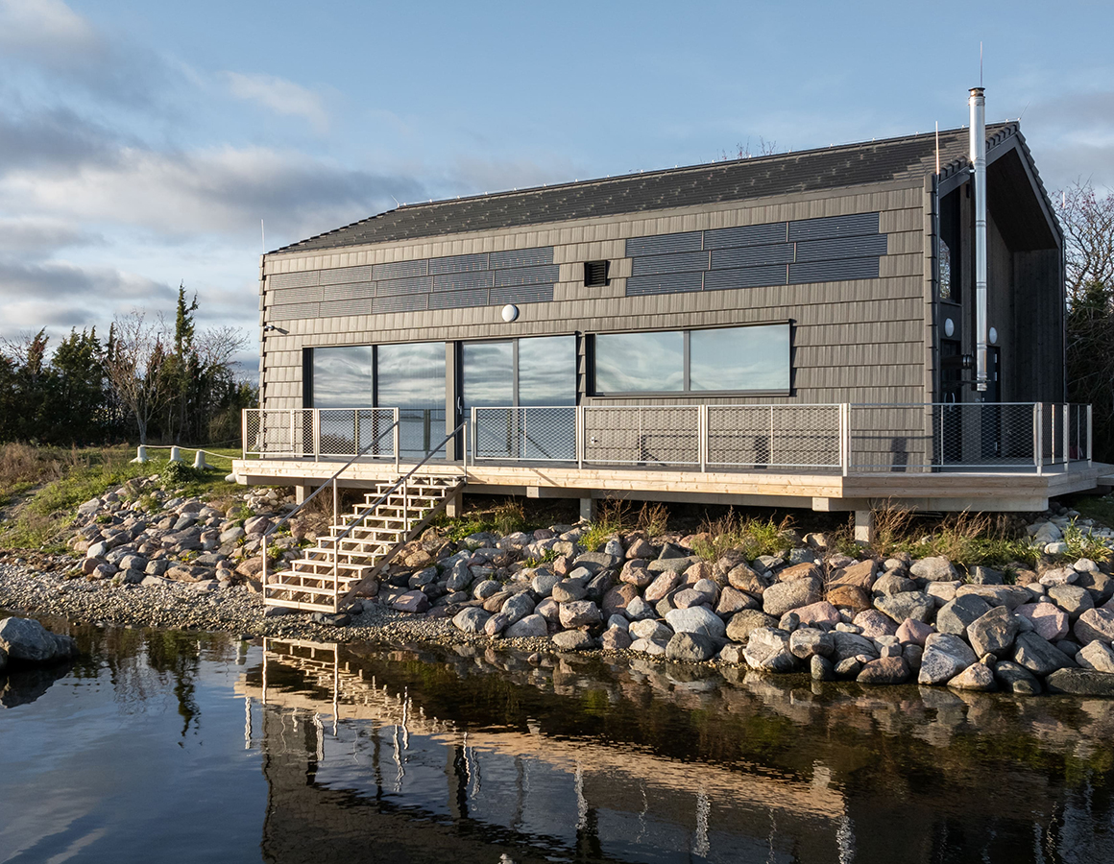

Slide 24
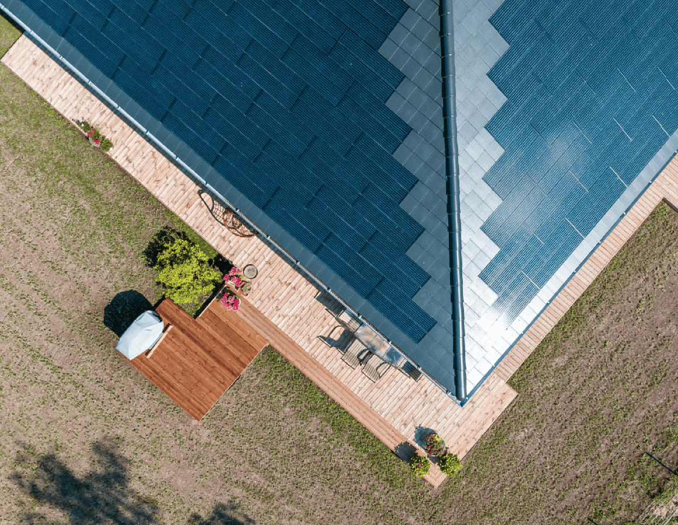

Slide 25
Hoiame ühendust!
Romet Roosalu
Tegevjuht
Solarstone OÜ
+372 5060112
romet@solarstone.com

